Slide 1
Master Chemie-Umweltingenieurwesen
An der Hochschule Merseburg

Slide 2
Studienablauf-Inhalt
Regelstudienzeit: 4 Semester
Vertiefung im 3. und 4. Semester
Masterarbeit im 4. Semester in gewählter Vertiefung

Slide 3
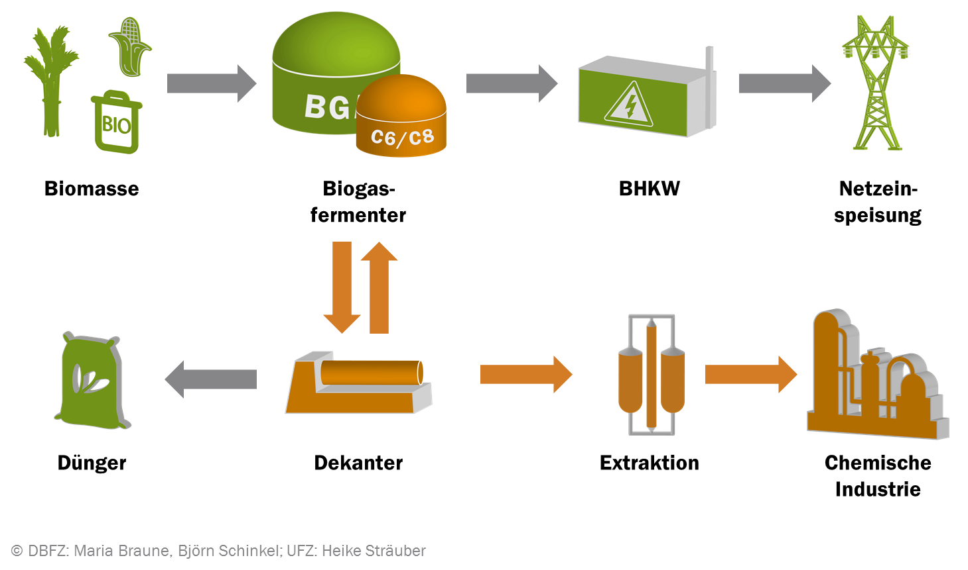
Berufsperspektiven
Die Anwendung und Entwicklung technischer Verfahren und Produkte
die Planung und Leitung technisch-/wissenschaftlicher Projekte und Prozesse

